Slide 1
HARI-HARI TERAKHIR
Pelajaran ke-10, Triwulan III
Tahun 2024

Slide 2
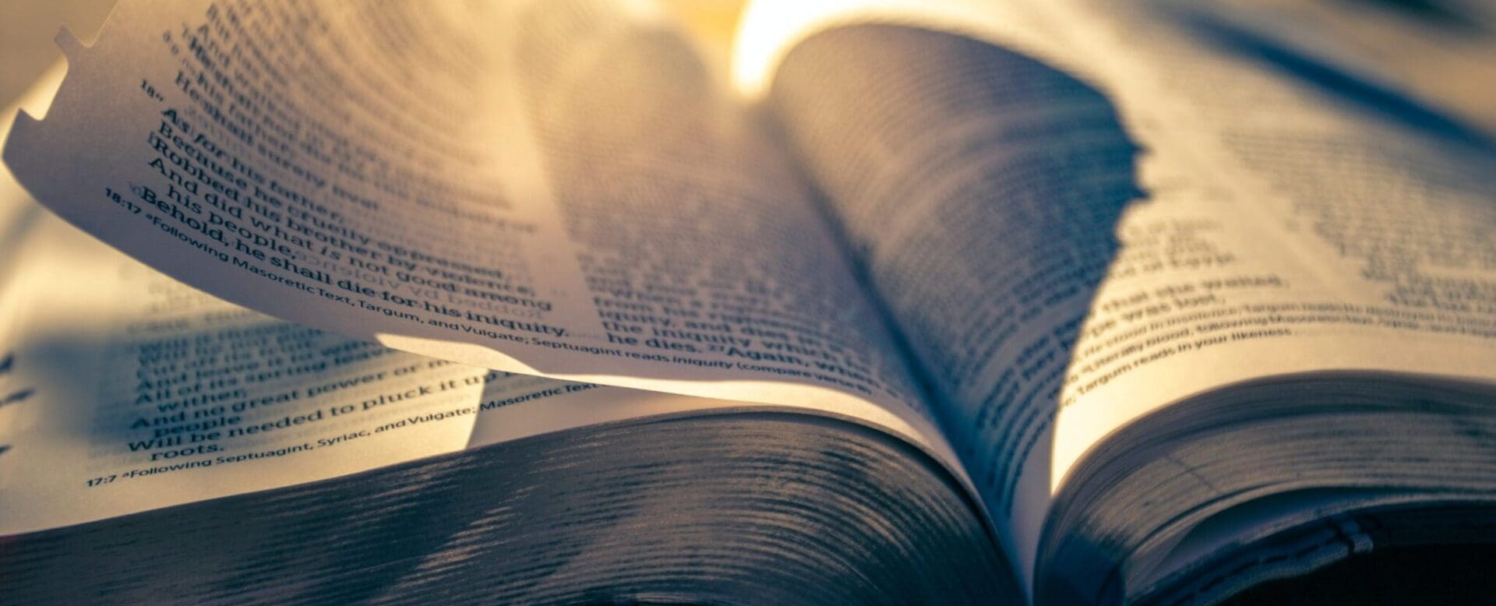
MARKUS 13 : 26, 27
“Pada waktu itu orang akan melihat Anak Manusia datang dalam awan-awan dengan segala kekuasaan dan kemuliaan-Nya. Dan pada waktu itu pun Ia akan menyuruh keluar malaikat-malaikat-Nya dan akan mengumpulkan orang-orang pilihan-Nya dari keempat penjuru bumi, dari ujung bumi sampai ke ujung langit.”

Slide 3
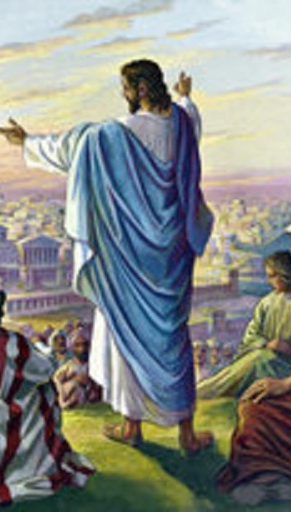
Markus pasal 13 berisi pandangan Yesus mengenai eskatologi, atau peristiwa hari-hari terakhir.
Penjelasan-Nya diawali dengan pertanyaan yang diajukan oleh murid-murid-Nya sebagai jawaban atas perkataan-Nya tentang kehancuran Bait Allah Yerusalem, suatu peristiwa yang mereka hubungkan dengan akhir dunia: "Katakanlah kepada kami, bilamanakah itu akan terjadi, dan apakah tandanya, kalau semuanya itu akan sampai kepada kesudahannya?" (Mrk. 13: 4).

Slide 4
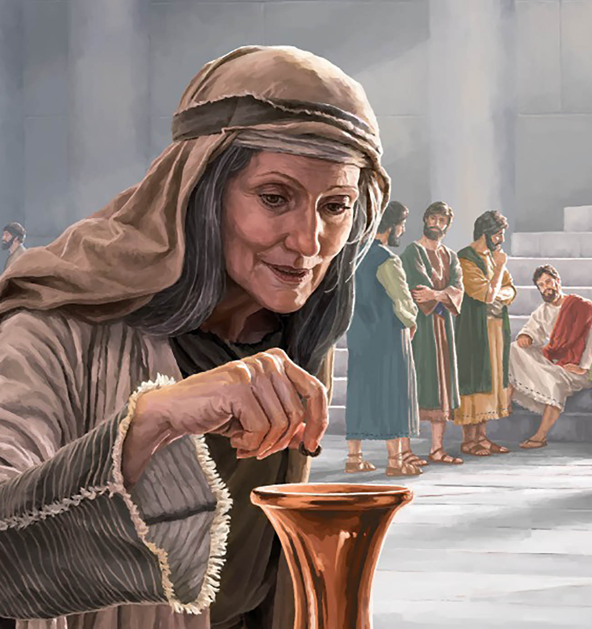
DUA KOIN KECIL SEBAGAI PERSEMBAHAN Minggu, 1 September 2024
Markus 12:41-42
Pada suatu kali Yesus duduk menghadapi peti persembahan dan memperhatikan bagaimana orang banyak memasukkan uang ke dalam peti itu. Banyak orang kaya memberi jumlah yang besar. Lalu datanglah seorang janda yang miskin dan ia memasukkan dua peser, yaitu satu duit.

Slide 5
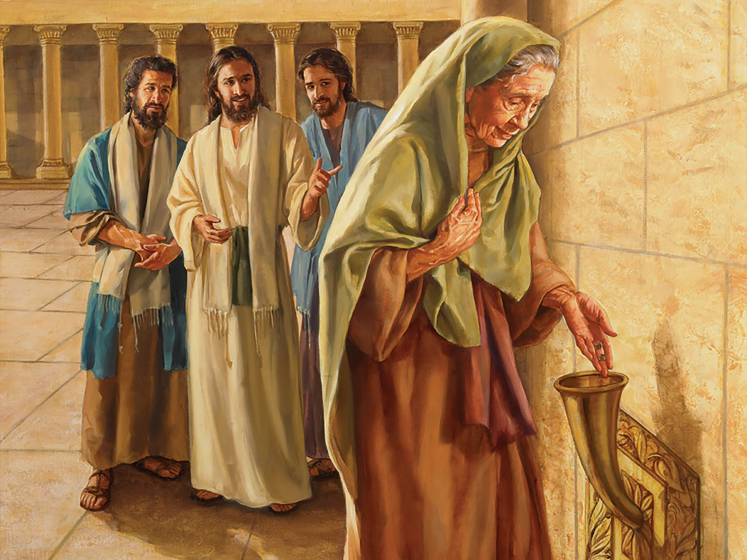
Banyak orang membawa persembahan dalam jumlah besar untuk ditaruh dalam 13 peti yang terletak di Pelataran Perempuan dekat Bait Suci.
Di sinilah Yesus sedang duduk ketika Dia melihat seorang janda mendekat dan menjatuhkan dua peser [satu duit].
Jumlah ini setara dengan 1/32 bagian dari dinar, di mana satu dinar merupakan upah biasa bagi pekerja harian. Karenanya, persembahan wanita tersebut cukup kecil.

Slide 6
Banyak orang kaya menaruh uang dalam jumlah besar, namun Dia tidak mengomentari persembahan mereka saat mereka mempersembahkannya. Namun persembahan janda ini mengundang pujian-Nya. Dia menyatakan bahwa janda ini memberi lebih dari pada orang lain. Mengapa?
Yesus menyatakan bahwa mereka memberi dari kelimpahan tetapi janda ini dari kemiskinannya [Markus 12:43-44]. Mereka masih memiliki banyak yang tersisa; janda ini memberikan semua yang dia miliki untuk hidup.

Slide 7
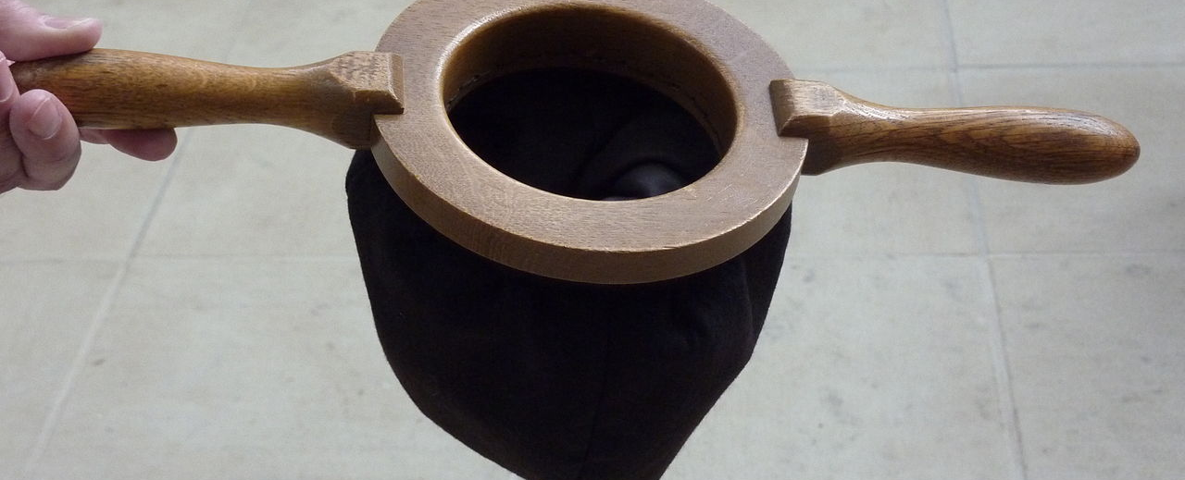
Memberi untuk pekerjaan Allah tidak bergantung pada tindakan para pemuka untuk mendapatkan keabsahan.
Kepemimpinan agama Bait Suci itu korup, namun Yesus dengan itu tidak mengiakan tindakan menahan persembahan.

Slide 8
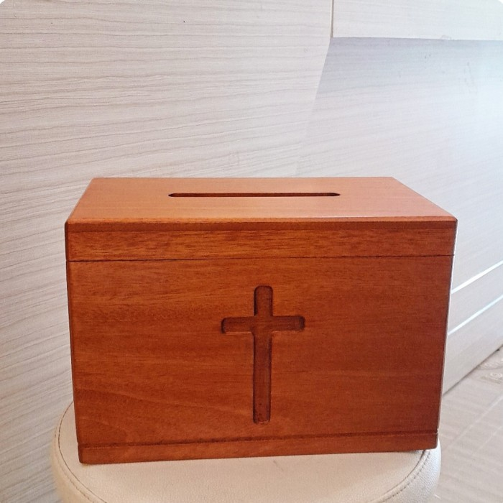
Menahan persepuluhan atau persembahan, karena para pemimpin melakukan sesuatu yang tidak menyenangkan, berarti pemberian itu terikat pada tindakan mereka gantinya sedang dilakukan dalam rasa syukur kepada Allah.
Betapa pun menggodanya melakukan hal itu, hal itu adalah salah.

Slide 9
TIDAK SATU BATU PUN DI ATAS BATU LAINNYA Senin, 2 September 2024
Markus 13:1-2
Ketika Yesus keluar dari Bait Allah, seorang murid-Nya berkata kepada-Nya: "Guru, lihatlah betapa kokohnya batu-batu itu dan betapa megahnya gedung-gedung itu!"Lalu Yesus berkata kepadanya: "Kaulihat gedung-gedung yang hebat ini? Tidak satu batu pun akan dibiarkan terletak di atas batu yang lain, semuanya akan diruntuhkan."

Slide 10
Ellen G. White, Alfa dan Omega, jld. 6, hlm. 262
"Ketika perhatian Kristus tertarik atas keindahan Bait Suci itu, apakah gerangan pikiran yang tidak terucapkan dari Dia yang ditolak itu? Pemandangan di hadapan-Nya sungguh indah, tetapi Ia mengatakan dengan penuh kesedihan, Aku melihat semuanya. Bangunan itu memang ajaib. Engkau menunjuk pada tembok ini sebagai sesuatu yang tampaknya tidak dapat dibinasakan; tetapi dengarkan perkataan-Ku, harinya akan datang bila “satu batu pun di sini tidak akan dibiarkan terletak di atas batu yang lain; semuanya akan diruntuhkan”.

Slide 11
Nubuat Yesus mengenai bangunan menakjubkan ini bagi pendengarnya akan terdengar seperti kiamat dunia.
Karena itu, Petrus, Yakobus, Yohanes, dan Andreas, menanyakan waktunya kepada Yesus. Mereka ingin mengetahui kapan semua hal ini akan terjadi dan apa tandanya bila hal itu akan terjadi. Hal yang menarik perhatian dalam Markus 13:5-13 adalah bahwa Yesus menghabiskan sebagian besar waktunya bukan untuk menggambarkan kehancuran Yerusalem, melainkan untuk memperingatkan murid-murid-Nya tentang apa yang dapat mereka harapkan dalam pelayanan mereka untuk mendirikan gereja Kristen mula-mula.

Slide 12
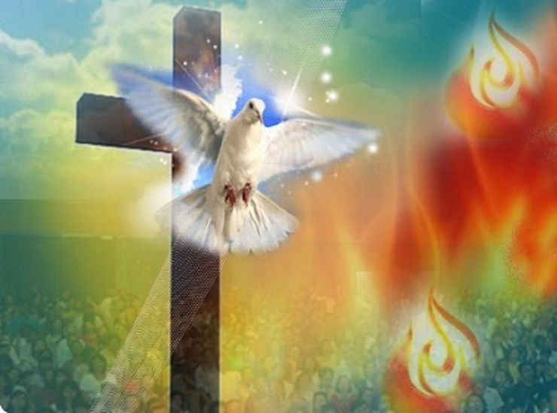
Murid-murid tidak boleh tertipu oleh peristiwa-peristiwa yang bergejolak. Lagi pula, Roh Kudus akan memberi mereka kata-kata untuk diucapkan pada saat yang tepat, bahkan ketika keluarga dan teman-teman meninggalkan mereka.
Umat Allah tidak perlu takut terhadap kekacauan dan pencobaan. Mereka harus berjaga-jaga, karena Roh Allah akan membawa mereka melewati kesulitan.

Slide 13
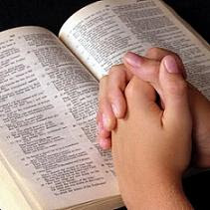
SANG PEMBINASA KEJI Selasa, 3 September 2024
Markus 13:14
"Apabila kamu melihat Pembinasa keji berdiri di tempat yang tidak sepatutnya, para pembaca hendaklah memperhatikannya, maka orang-orang yang di Yudea haruslah melarikan diri ke pegunungan.

Slide 14
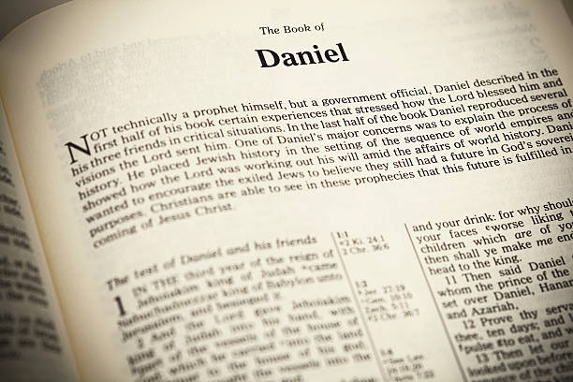
Ketika Yesus berbicara tentang pembinasa keji di ayat ini, Yesus sedang mengarahkan murid-muridnya kepada kitab Daniel.
Terminologi ini muncul dalam Daniel 9:27, Daniel 11:31, dan Daniel 12:11, dengan paralelnya dalam Daniel 8:13.

Slide 15
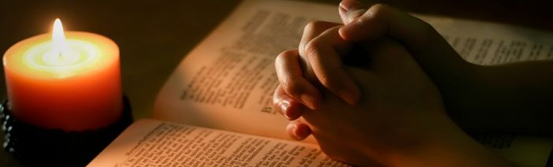
Kekejian tersebut kemungkinan besar merujuk pada penanaman standar kekafiran Romawi di Israel selama pengepungan Yerusalem pada akhir tahun 60-an Masehi.
Inilah tanda bagi orang-orang Kristen untuk melarikan diri, dan mereka pun telah melakukannya.
Tidak ada keraguan bahwa mereka yang memperhatikan tanda-tanda tersebut menyelamatkan nyawa mereka dari kehancuran yang akan datang.

Slide 16
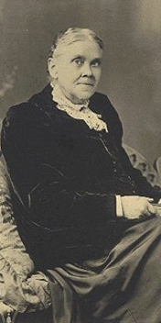
Ellen G. White, Kemenangan Akhir, hal. 31
"Tak seorang Kristen pun binasa pada waktu penghancuran Yerusalem. Kristus telah mengamarkan murid-murid-Nya, dan semua orang yg percaya kepada firman-Nya, memperhatikan tanda-tanda yg sudah dijanjikan".

Slide 17
Siapakah “raja yang akan datang" itu, yang membinasakan Kota Yerusalem?
Kota ini dihancurkan oleh jenderal Romawi, Titus. Karena itu, masuk akal jika dia adalah "raja" [pangeran] yang akan datang” yang dimaksud dalam Daniel 9: 26-27.

Slide 18
Banyak ahli percaya bahwa kekejian ini merujuk kepada penodaan Bait Suci oleh Antiochus Epiphanes pada abad ke-2 Sebelum Masehi.
Tetapi penafsiran itu tidak cocok. Sebab, Yesus menggambarkan "pembinasa keji" sebagai sesuatu yang terjadi setelah salib [Daniel 9:26 "Sesudah keenam puluh dua kali tujuh masa itu akan disingkirkan seorang yang telah diurapi, padahal tidak ada salahnya apa-apa. Maka datanglah rakyat seorang raja memusnahkan kota dan tempat kudus itu,....."], dengan demikian ayat ini tidak bisa merujuk pada sesuatu yang terjadi dua abad sebelum pelayanan Kristus di bumi.

Slide 19
KESUSAHAN BESAR Rabu, 4 Agustus 2024
Markus 13:19 “Sebab pada masa itu akan terjadi siksaan seperti yang belum pernah terjadi sejak awal dunia, yang diciptakan Allah, sampai sekarang dan yang tidak akan terjadi lagi.”
Ayat ini merujuk pada kesusahan besar yang tidak ada bandingannya sejak penciptaan dunia. Ini menandakan sebuah penganiayaan yang lebih besar atau jauh lebih luas dari pada yang terjadi pada kehancuran Yerusalem tahun 70 masehi.

Slide 20
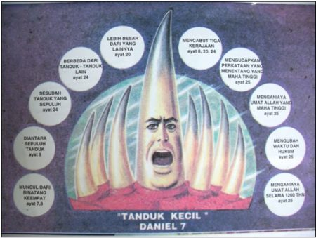
Kesusahan besar yang digambarkan juga menggemakan nubuatan Daniel 7 dan 8, di mana kuasa tanduk kecil menganiaya umat Allah untuk "satu masa dan dua masa dan setengah masa" [Daniel 7:25], yaitu Periode nubuatan 1.260 tahun literal.
Waktu ini membentang dari tahun 538 Masehi hingga tahun 1798 Masehi.
Selama jangka waktu 1.260 tahun ini, kekuatan tanduk kecil menganiaya dan membunuh orang-orang yang tidak setuju dengan sistem pemerintahan gereja-nya.

Slide 21
Selanjutnya Markus 13:20 berbicara tentang pemendekan waktu penganiayaan demi umat Allah.
Secara historis, api penganiayaan memang berkurang setelah bangkitnya Reformasi Protestan, sehingga memperpendek masa kesusahan.
Ketika kekuatan tanduk kecil melemah, semakin banyak orang yang bergabung dalam reformasi. Namun kekuatan tanduk kecil itu akan kembali berkuasa, seperti yang ditunjukkan dalam nubuatan Wahyu 13.

Slide 22
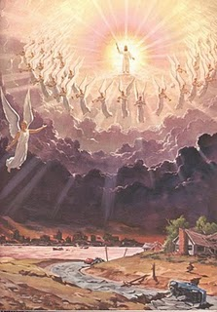
KEDATANGAN ANAK MANUSIA Kamis, 5 September 2024
Markus 13:24-26
"Tetapi pada masa itu, sesudah siksaan itu, matahari akan menjadi gelap dan bulan tidak bercahaya dan bintang-bintang akan berjatuhan dari langit, dan kuasa-kuasa langit akan goncang. Pada waktu itu orang akan melihat Anak Manusia datang dalam awan-awan dengan segala kekuasaan dan kemuliaan-Nya".

Slide 23
Perjanjian Baru penuh dengan nubuatan yang menunjuk pada peristiwa yang menakjubkan ini.
Rasul Paulus menggambarkannya secara rinci dalam 1 Tesalonika 4:13-18, di mana dia berbicara tentang mereka yang telah meninggal di dalam Kristus, akan dibangkitkan dan diangkat bersama orang-orang kudus yang hidup untuk bertemu Kristus di angkasa.
Dalam 1 Korintus 15 rasul Paulus berbicara secara rinci mengenai realitas kebangkitan orang mati, yang terjadi pada kedatangan Kristus kembali.

Slide 24
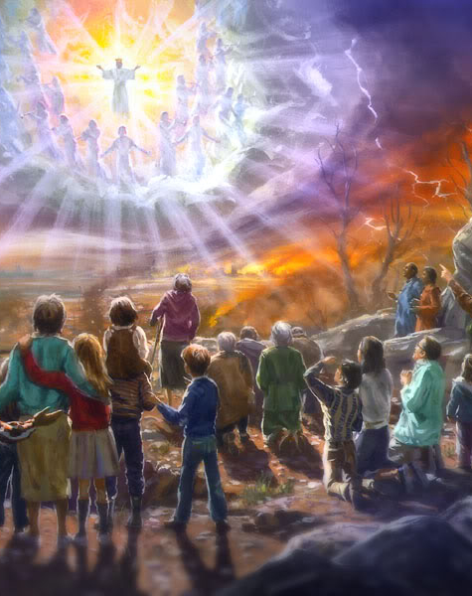
Pengajaran Perjanjian Baru yang konsisten adalah bahwa kedatangan Kristus kembali bersifat pribadi, literal, terlihat, dan terdengar. Setiap orang akan melihat Dia ketika Dia datang.

Slide 25
Apa yang Yesus maksudkan ketika berbicara tentang "angkatan ini" [Markus 13:30] dan frasa "hari atau saat itu" [Markus 13:32] ?
Frasa "angkatan ini" kemungkinan besar merujuk kepada generasi abad pertama, yang menyaksikan kehancuran Yerusalem, sebagaimana yang Markus 13:30 gambarkan.
Sementara, Markus 13:32 merujuk kepada kedatangan Kristus yang kedua kali, yang masih ada di masa depan dan lebih jauh lagi dari abad pertama. Karena itu, Markus 13:32 menggunakan kata “itu” untuk membicarakan peristiwa-peristiwa yang terjadi jauh dari abad pertama.

Slide 26
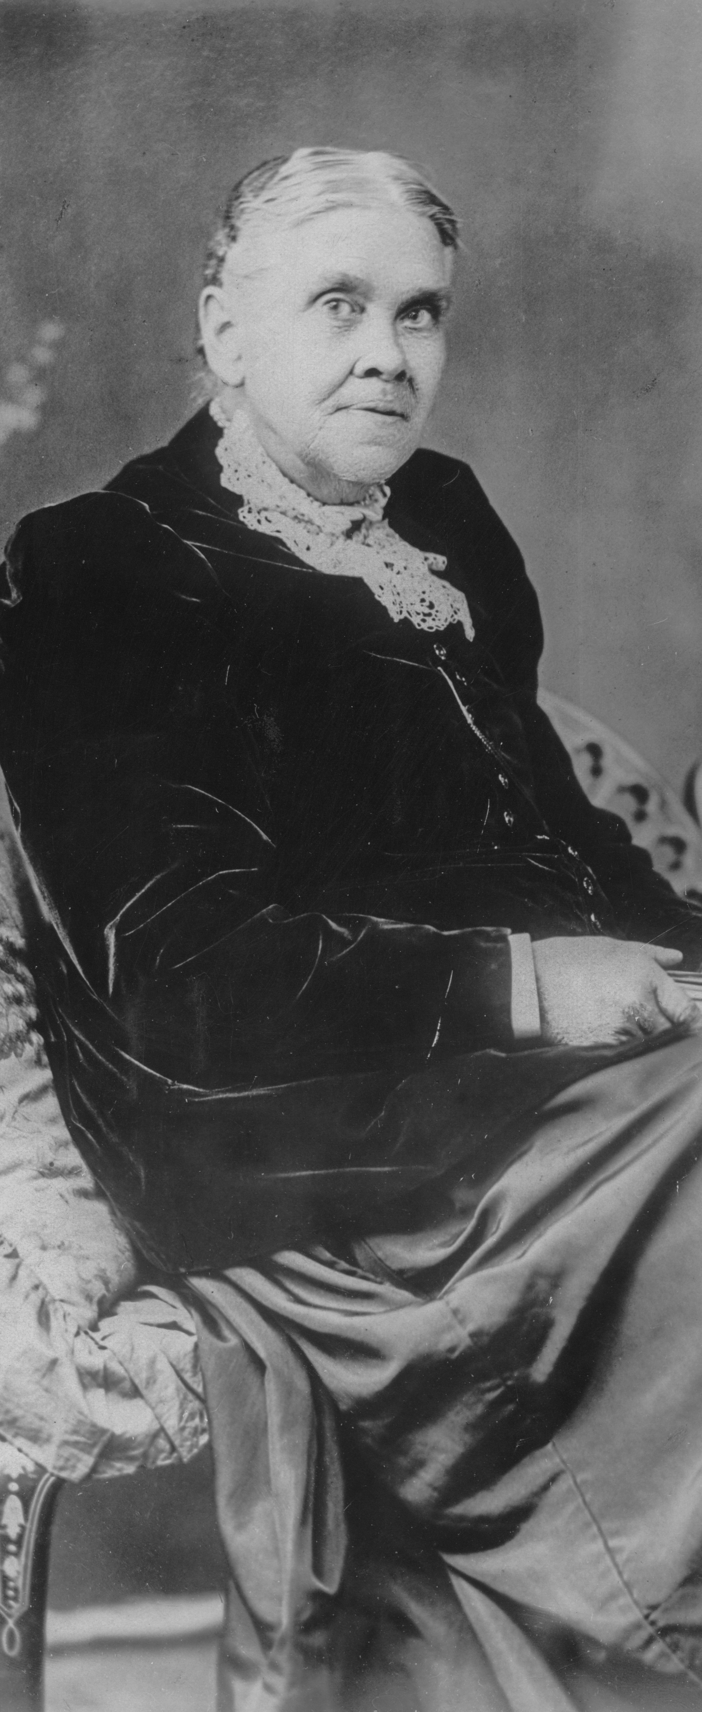
Ellen G. White, Alfa dan Omega, jld. 6, hal. 270
"Karena kita tidak mengetahui saat kedatangan-Nya yang tepat, kita diperintahkan untuk berjaga-jaga. 'Berbahagialah hamba-hamba yang didapati tuannya berjaga-jaga ketika ia datang.’
Lukas 12:37. Mereka yang berjaga-jaga untuk kedatangan Tuhan tidaklah menunggu dalam keadaan berlengah-lengah.

Slide 27
Pengharapan akan kedatangan Kristus hendaknya menjadikan manusia takut akan Allah, takut akan pehukuman-Nya atas pelanggaran. Hal itu harus menyadarkan mereka terhadap dosa yang besar dalam hal menolak tawaran kemurahan-Nya.
Mereka yang sedang menunggu Tuhan akan menyucikan jiwa mereka oleh penurutan akan kebenaran. Sambil berjaga-jaga dengan penuh kewaspadaan mereka pun bekerja dengan tekun. Karena mereka mengetahui bahwa Tuhan sudah di muka pintu, semangat mereka lebih hidup-hidup untuk kerja sama dengan kecerdasan Ilahi dalam bekerja untuk keselamatan jiwa-jiwa".

Slide 28
KESIMPULAN
1
Memberi untuk pekerjaan Allah tidak bergantung pada tindakan para pemuka untuk mendapatkan keabsahan.
2
Sebagai umat Allah kita harus berjaga-jaga dan tidak perlu takut terhadap pencobaan, karena Roh Allah akan membawa kita melewati kesulitan.
3
Tidak ada keraguan bahwa mereka yang memperhatikan tanda-tanda kedatangan-Nya untuk menyelamatkan nyawa mereka dari kehancuran yang akan datang.
4
Ketika kekuatan tanduk kecil melemah, semakin banyak orang yang bergabung dalam reformasi. Namun kekuatan tanduk kecil itu akan kembali berkuasa, seperti yang ditunjukkan dalam nubuatan Wahyu 13.
5
Mereka yang sedang menunggu Tuhan akan menyucikan jiwa mereka oleh penurutan akan kebenaran.

